Slide 1
第七章
FusionAccess架构原理

Slide 2

目标
学完本课程后，您将能够:
  了解FusionAccess产品架构及部件功能
  熟悉FusionAccess基本业务流程
  熟悉FusionAccess基本功能特性

Slide 3

目录
FusionAccess产品概述
FusionAccess产品架构及部件功能
FusionAccess基本业务流程
FusionAccess基本功能特性

Slide 4
FusionAccess在解决方案中的位置
行业解决方案
电信云解决方案
教育云解决方案
政务云解决方案
金融云解决方案
基础解决方案
云数据中心
服务器虚拟化
数据库一体机
SAP/MS应用一体机
FusionAccess
桌面云
产品
云硬件
融合一体机FusionCube
云软件
云操作系统FusionSphere
终端计算
加速卡
E9000
RH2288H
云中间件（含并行计算）
集群管理
自动化
桌面管理
计算虚拟化
存储虚拟化
网络虚拟化
桌面
协议
安全网关
资源池管理
Notes:
华为FusionAccess是搭建在华为FusionCube或FusionSphere上的一种虚拟桌面应用，通过在云平台上部署软、硬件，使终端用户通过瘦客户端或者其他任何与网络相连的设备来访问跨平台的应用程序，以及整个客户桌面
FusionAccess提供图形化的界面，管理员通过界面可快速为用户发放、维护、回收虚拟桌面，实现虚拟资源的弹性管理，提高资源利用率，降低运营成本
华为桌面云解决方案软件由FusionCompute、FusionManager和FusionAccess三部分组成

Slide 5
关键特性
认证安全：USBKEY和指纹认证
IT管理员权限控制：分权分域、三员分立管理
接入安全：接入数据SSL加密，固定瘦终端接入
高安全
基于NVIDIA K1/K2显卡进行GPU虚拟化
支持最新的OpenGL、 DirectX图形标准
共享GPU处理能力，显著降低桌面云GPU使用成本
GPU虚拟化
桌面VM的系统盘放到服务器内存，重启系统还原
内存去重压缩和复用技术，提供高速IO能力和高速克隆能力
虚拟桌面性能大幅提升，成本有下降
全内存桌面
低成本
存储降成本：存储瘦分配、链接克隆桌面
终端降成本：瘦终端
虚拟机密度提升：虚拟化性能优化

Slide 6



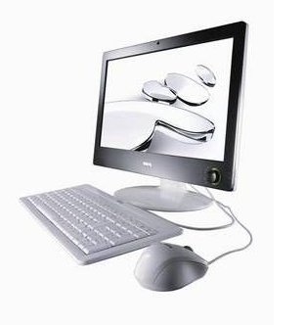
FusionAccess的网络位置和功能
桌面虚拟化解决方案＝FusionAccess＋FusionSphere＋TC
FusionAccess的主要功能：
  资产管理：管理用户与虚拟机的关系
  用户接入：用户可查看操作自己的虚拟机
  桌面传送：通过HDP协议使用虚拟机
FusionAccess由一系列部件构成，非单独的网元。
终端
TC
TC
TC
桌面接入
FusionAccess
桌面
云平台
FusionSphere
Notes:
FusionAccess主要由三大部分组成：云平台提供用户虚拟机桌面，桌面接入提供用户虚拟机桌面分配管理，终端提供给最终用户访问虚拟桌面能力

Slide 7
资产管理
FusionAccess可创建虚拟桌面并分配给用户
“域”是FusionAccess的基础
  “域帐号”标识用户
  “计算机名称”标识虚拟桌面
绑定用户与虚拟桌面关系的操作称为“关联（Attach）”
Notes:
通过ITA自身的管理portal进行资产发放管理

Slide 8
用户接入控制
用户通过浏览器就可以查看自己所拥有的虚拟桌面
用户可启动、登录、重启分配给自己的虚拟桌面
FusionAccess管理所有虚拟桌面的状态

Slide 9
桌面传送协议
HDP协议，将桌面内容从虚拟机传送到终端，该协议具有网络传输高效的特点
桌面传送分为服务器端与客户端，服务器端处理应用程序，并将显示界面传送给客户端。客户端执行显示逻辑，同时将鼠标和键盘操作发送给服务器
HDP与RDP协议比较，FusionAccess使用HDP协议
对比项 | HDP | RDP
全称 | Huawei Desktop Protocol | Remote Display Protocol
来源 | 华为自研开发，完整代码与知识产权 | 早期由Citrix开发，转卖给Microsoft
网络带宽 | 200~300Kb/s | 所需带宽更大
连接速度 | 较RDP更快
安全性 | 较RDP更高
协议特性 | 支持丰富的外设映射、多媒体特性 | RDP特性较少，多媒体支持较差。
Notes:
包括Vmware Viewer使用的pcoip协议，都是远程显示操作桌面的协议，各协议都有自己的特点，HDP在业界的评价总体是领先的，主要表现在其带宽占用、外设支持，并且其协议支持控制台统一控制，通过HDC设置协议策略可以针对不同的场景进行优化，比如：带宽不够可以调整图像精度低一些，开启压缩；安全要求高可以设置外设不允许映射到虚拟机内部

Slide 10
目录
FusionAccess产品概述
FusionAccess产品架构及部件功能
FusionAccess基本业务流程
FusionAccess基本功能特性

Slide 11


FusionAccess部件关系图
终端侧
IT部件
桌面
DHCP
File Server（可选）
AD
DNS
TSM Server（可选）
TC Management
DB
HDA
TSM Agent
操作系统
TC
LoadBlance
/Access Gateway
Web Interface
HDC
License Server
资产管理
FusionSphere
ITA(WIA)
IT Portal
桌面接入
云平台
桌面接入
接入控制
操作控制
Notes:
桌面接入部分，是采用了华为自研的高效桌面协议HDP。底层使用华为自研的云平台，华为开发了ITA/WIA部件，帮助处理在登录过程中发现虚拟机未启动时，自动拉起虚拟机，并增强了虚拟机自动化创建发放及相关操作维护的能力。
可以看到图中WI与WIA(ITA)之间有一条蓝色虚线，表示WI发送一个启动消息给WIA，进而WIA通知云平台启动指定虚拟机，具体流程在后面介绍。
图中红色的虚线操作控制流表示IT管理员创建虚拟机，并进行虚拟机发放的业务流程，在后续基本业务流程讲解会详细解释这几个部件的通信关系。
终端侧只简单列出了TC，实际上HDP协议本身支持各种客户端接入设备。
资产管理单独列出主要是基于客户自身业务而言，实际上ITA本身提供了portal进行虚拟机创建，发放，以及基本的操作维护功能，但是对于企业而言，他们往往需要完整的一套运营系统，要求具备虚拟机申请、审批、发放的流程，这往往是同客户本身的员工部门人员结构相关，这样的场景下我们往往建议用户基于已有的IT运营系统做定制开发，ITA提供北向接口。
TSM由于它是一个集成部件，销售模式上是独立销售，客户要使用的话需要额外购买，其本身不是桌面云必须的部件，所以作为一个功能增强型可选部件放在这里。后面有介绍其基本功能，什么场景下可以推荐给客户使用。
IT部件是支撑整套业务运行的关键部件，各部件的功能有专门的课程介绍，这里不多说

Slide 12
FusionAccess部件说明
终端部件
  硬件：TC
  软件：TC Management
桌面接入部件
  软件：HDC、License Server、Web Interface、HDA
  硬件：SVN（负载均衡和接入网关功能）
自动化管理部件
  软件：ITA
桌面软件管理部件
  软件：TSM（含Server及Agent）
IT架构部件
  软件：AD、DHCP、DNS、File Server

Slide 13
目录
FusionAccess产品架构及部件功能
  2.1 桌面接入相关部件
  2.2 自动化管理相关部件
  2.3 终端部件
  2.4 桌面应用虚拟化部件

Slide 14
桌面接入部件
Web Interface
  提供最终用户接入界面入口
License Server
  当用户使用HDP协议接入虚拟机时，需要判断License是否足够
SVN
  WI登录负载均衡
  HDP协议网关、隔离内外网、加密传输
HDC：Huawei Desktop Controller
  HDC是桌面虚拟化的核心，它记录虚拟桌面（域名称）与用户（域帐户）的关系，会实时同步虚拟桌面的使用状态和连接状态
  在接入过程中，HDC负责提供虚拟机的接入信息给终端
HDA
  部署在虚拟机中，负责实现HDP接入以及向HDC上报状态和连接信息

Slide 15
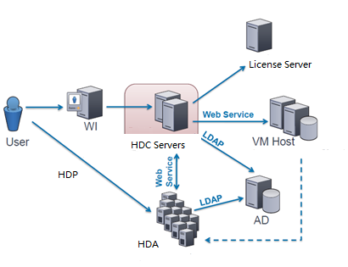
HDC (Huawei Desktop Controller)部件
HDC实现了以下功能：
  实现并维护用户与其虚拟桌面的对应关系
  用于用户接入时，与WI交互，为其提供接入信息，支持完成用户的整个接入过程
  与VM中的HDA进行交互，收集HDA上报的虚拟机状态及接入状态
Notes:
虚拟机创建，发放，及日常维护都是通过ITA的portal进行。ITA调用HDC提供的接口。
WI(Web Interface)，提供用户登录虚拟机页面的WEB服务。
HDA(Huawei Desktop Agent),华为桌面代理软件。安装在每一个用户虚拟桌面中。
LDAP是轻量目录访问协议，英文全称是Lightweight Directory Access Protocol，一般都简称为LDAP。AD是基于LDAP协议的一个典型实例。
从HDC的功能描述以及在整个虚拟桌面软件架构中的位置可以看出，HDC是FusionAccess的一个核心部件。

Slide 16
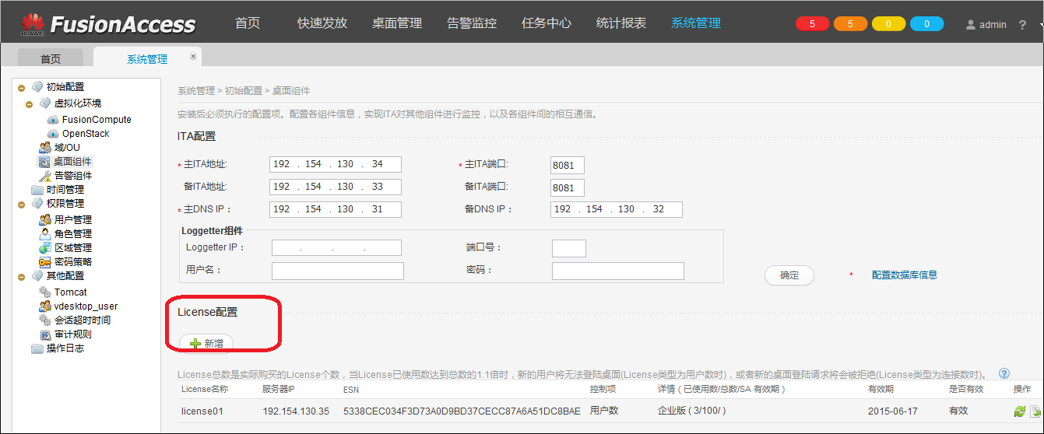
License Server
华为桌面接入的License由license server统一控制。
FusionAccess桌面管理软件主要用到其HDP连接数license，当用户连接虚拟机时会到License Server上检查license，判断是否可以连接到虚拟机。
Notes:
License授权模式分为用户数、并发用户数。

Slide 17
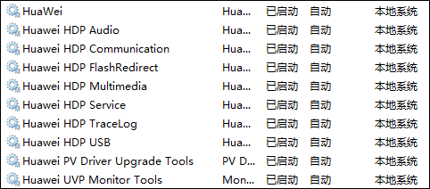
HDA（Huawei Desktop Agent）
TC(SC)要通过HDP协议连接到虚拟机必须要在虚拟机上安装HDA。
目前HDA支持安装在Window XP 32位，Windows7 32/64位，Windows 8.1，Windows server 2008 R2 64位。
HDA实际上是一系列桌面连接服务，为TC(SC)使用虚拟机提供支持。
Notes:
HDA（Huawei Desktop Agent) 安装在每一个用户的虚拟桌面中，提供终端与虚拟桌面之间的连接功能。

Slide 18
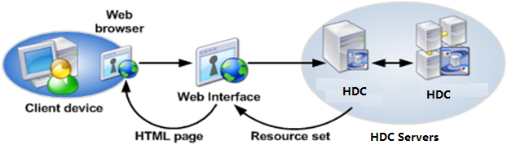
Web Interface
WI是部署在Windows 上的一个WEB应用，供用户登录，查看拥有的虚拟机列表。
用户可以在WI上连接、启动、重启虚拟机。
Notes:
WI（Web Interface) 是一个web服务，提供web浏览器方式的虚拟桌面登录入口。
用户在WI界面上输入域帐号、密码通过认证后，WI界面上可以显示虚拟桌面平台为用户分配的虚拟桌面供用户登录。

Slide 19

Load Balance和Access Gateway
Web Interface
TC
LoadBlance
Web Interface
Access Gateway
VM
两者共用同一硬件平台SVN，可合设在一起
逻辑上两者相互独立
  LoadBlance用于Web接入负载均衡
  Access Gateway用于桌面接入网关代理，隔离内外网
小规模场景（600VM以下）支持软件实现的vLB和vAG
Notes:
LoadBlance和Access Gateway主要的可选设备为SVN。
SVN是一个应用程序交换机，执行特定于应用程序的流量分析，从而智能地分配和优化 4 层 - 7 层 (L4-L7) Web 应用程序网络流量，并确保其安全。
SVN 功能集可大致分为交换功能、安全性和保护功能。 SVN处理Http请求，提供TCP连接负载均衡功能、安全性连接、NAT功能。
Access Gateway是利用基于策略的SmartAccess控制来安全交付任何应用的SSL VPN设备。用户可以很容易地利用它随时来访问工作所需的应用和数据，企业可有效地将数据中心的资源访问扩展到企业的外网，同时，利用丰富SmartAccess控制策略，可以实现非常好的访问控制。对用户进行认证、设置访问策略、安全性连接NAT功能。

Slide 20
目录
FusionAccess产品架构及部件功能
  2.1 桌面接入相关部件
  2.2 自动化管理相关部件
  2.3 终端部件
  2.4 桌面应用虚拟化部件

Slide 21
ITA、WIA
ITA与WIA同质，即是同一个产品，但功能根据需要设置不同，对外呈现的软件为一个，即ITA。
ITA即IT Adapter，用于向IT Portal提供标准化的功能接口，完成创建\关联\删除\解关联虚拟机等功能。
WIA即WI Adapter，WI通过它控制虚拟机的启动、重启。
IT Portal
ITA
WIA流程
ITA流程
HDC
FusionSphere
WIA
Web Interface
Notes:
ITA\WIA为基于Tomcat的一个Web Service，对上（IT Portal）提供统一接口，对下则集中了HDC、FusionSphere、虚拟机、DNS的接口，完成功能的整合。
WIA参与的流程较简单，当WI发现虚拟机关机时，就通过WIA发送启动虚拟机的消息，WIA查询到VM ID，然后向FusionSphere发送启动命令。

Slide 22
ITA功能
ITA子模块 | ITA子模块功能
升级补丁 | 负责ITA自身的升级，打补丁等操作
任务管理 | 负责对系统中所有任务，定时任务，周期任务的管理。包括定时周期任务的创建等
桌面管理 | 负责系统所有针对所有虚拟桌面的操作，例如：关联，解关联，向虚拟机组中添加虚拟机，创建桌面组，虚拟机组等操作
业务发放 | 负责提供一个快速业务发放功能，将虚拟机创建和关联融合到一起，减少业务发放时的操作步骤，便于使用
告警监控 | 可以监控桌面系统中的其他部件，当部件出现异常时产生告警，并将告警入库，生成事件通知
数据备份 | 将桌面系统中的关键，敏感数据定时进行备份，增加数据安全性，同时可以避免关键敏感数据被系统定期删除
数据审计 | 桌面管理系统中的数据存在多分，为了保证ITA中保存的数据与各部件中保存的数据一致，需要定期进行数据一致性的校验和处理
配置模块 | 负责处理所有对桌面管理子系统的配置，包括数据库，告警监控，GE，审计，协议策略等
Notes:
ITA为基于Tomcat的一个Web Service，对上（IT Portal）提供统一接口，对下则集中了HDC、FusionSphere、虚拟机、DNS的接口，完成功能的整合。

Slide 23
目录
FusionAccess产品架构及部件功能
  2.1 桌面接入相关部件
  2.2 自动化管理相关部件
  2.3 终端部件
  2.4 桌面应用虚拟化部件

Slide 24
瘦终端
  TC（Thin client）是用于接入桌面的终端，就是一台小型的简化的PC机。
  TC操作系统常有Linux和Windows WES两种，并支持HDP、RDP协议的接入Client，用户可根据情况选择。
  当在WI中点击自己的虚拟机时，会自动用HDP终端接入。
规格 | CT3100 | CT5000 | CT6000 | 朝歌S-Box 8V40
净重 | 0.2kg | 0.48kg | 1.62kg | 0.35kg
功耗 | <6 W | <14.52W | <11.42W | <6 W
处理器 | ARM Cortex A9 1.5GHz Dual Core | AMD T40N 1.0GHz双核 | Intel D2550 1.86GHz | ARM Cortex A9 1.5GHz Dual Core
内存 | 1024M DDR3 | 2GB DDR3（最大支持4GB ） | 2GB DDR3（最高支持4GB） | 1024M DDR3
操作系统 | Linux | WES7 Linux | WES7 Linux | Linux
显示接口 | 支持扩展双显 DVI+VGA：1920x1200 | 支持扩展双显 DVI+VGA：1920x1200 | 支持扩展双显 DVI+VGA：1920x1200 | 支持扩展双显 DVI+VGA：1920x1200
合适场景 | 普通办公、视频播放 | 安全办公 | 高性能图形 | 普通办公、视频播放
品牌 | 华为自有品牌 | 华为自有品牌 | 华为自有品牌 | 华为转售
其它 | 4×USB | 配置Radeon HD 6200 series显卡 | 接口丰富 6×USB+1×COM +1×LPT，串并口须桌面协议支持 | 5×USB
Notes:
这是华为典型瘦客户端的介绍，不同型号的瘦客户端在处理能力、接外设接口上各有特色，可根据具体的场景选择合适的型号。部分瘦客户端的操作系统可做安全加固，封闭操作系统操作界面、屏蔽插入U盘等功能。

Slide 25
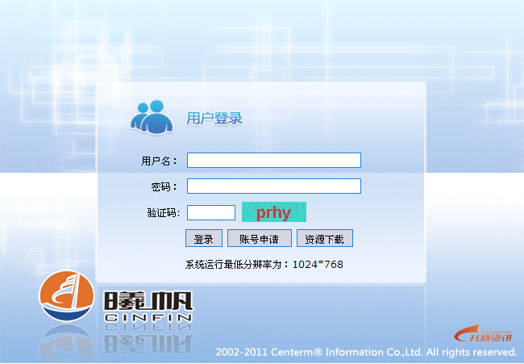
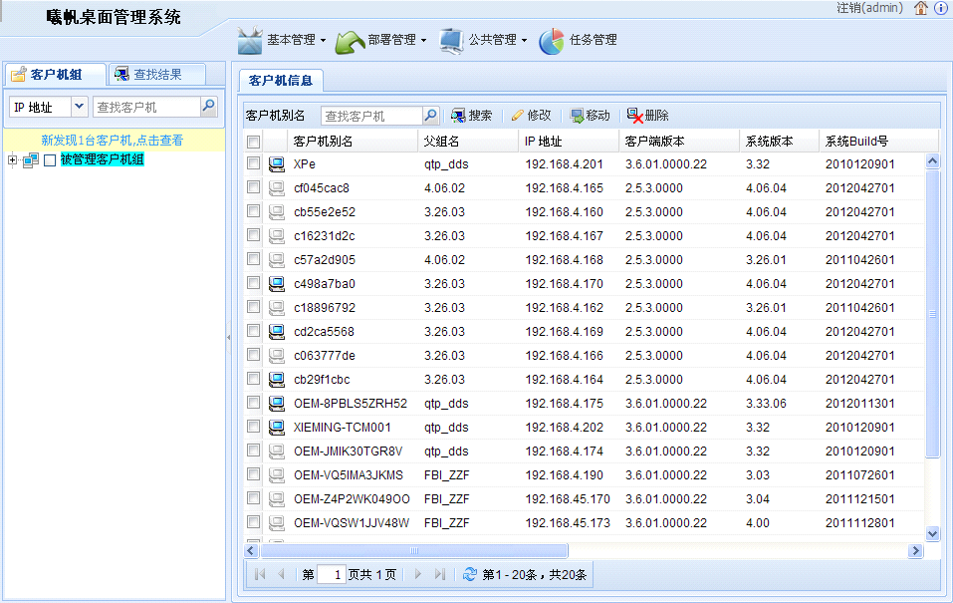
瘦终端管理
  采用管理服务器对TC进行集中管理，包括版本升级、状态管理、信息监控、日志管理等。
  管理服务器可搜索到待管理的TC终端，并对其进行管理。

Slide 26
目录
FusionAccess产品架构及部件功能
  2.1 桌面接入相关部件
  2.2 自动化管理相关部件
  2.3 终端部件
  2.4 桌面应用虚拟化部件

Slide 27





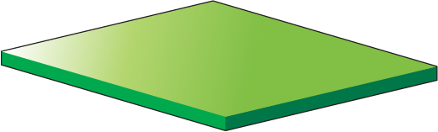



应用虚拟化SBC
应用虚拟化：将后台服务器上安装的应用系统客户端（例如OA、核心业务）在虚拟交付平台上发布，用户登录平台访问后台应用时，应用系统客户端运行在平台上，而不是运行在用户的本地终端上。
后台应用系统
交付平台
发布后台应用客户端
登录应用交付平台
访问应用
数据中心
桌面/终端
安全接入和负载均衡

Slide 28
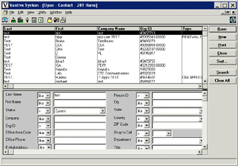



应用虚拟化技术特点
HDP
用户界面推送到客户端设备
应用或共享桌面在服务器端运行
鼠标与键盘输入信号发送到服务器
用户
防火墙、VPN
应用
Notes:
应用程序安装在App服务器上，当被使用时，以流的形式传递到客户端，由客户端Client程序进行展示。

Slide 29
目录
FusionAccess产品概述
FusionAccess产品架构及部件功能
FusionAccess基本业务流程
FusionAccess基本功能特性

Slide 30
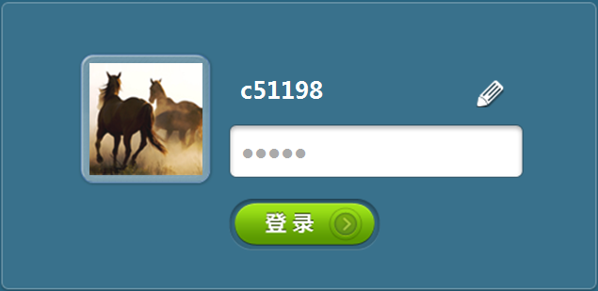
WI登录流程
访问LB
LB选择WebUI
WI
Client
(TC/SC)
SVN
(vAG/vLB)
DB
HDC
HDC
HDC
License
HDAs
AD
Notes:
Client通过访问LB的域名， SVN的LB收到请求后，根据负载均衡算法，将请求转向其中一个WI，WI将用户登录界面返回至Client
当然这里没有SVN/vLB的情况下，就是Client直接访问WI，可以使用DNS轮询配置简单实现2个WI的负载均衡。

Slide 31
AD域帐号密码鉴权流程
用户名、密码、域
帐号
WI
返回Client Ticket
返回Client Ticket
Client
(TC/SC)
SVN
(vAG/vLB)
返回Client
Ticket
帐号
DB
HDC
验证帐号
HDC
HDC
License
HDAs
AD
Notes:
WI登录：用户在Client上看到WI登录界面后，输入用户名、密码、域（可能是隐藏默认值）信息，点击“登录”按钮，WI向HDC发起请求,HDC收到请求后，向AD验证域帐号是否合法。

Slide 32
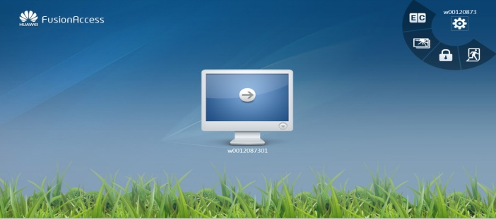
用户桌面列表获取流程
查询桌面列表
查询桌面列表
WI
Client
(TC/SC)
SVN
(vAG/vLB)
查询桌面列表
桌面列表
查询桌面列表
桌面列表
DB
HDC
HDC
HDC
License
HDAs
AD
Notes:
获取虚拟机列表：域帐号验证通过后，HDC在Database中查询并返回虚拟机列表给WI，WI向Client(TC/SC)呈现虚拟机列表信息。

Slide 33
登录虚拟桌面流程
返回登录信息
返回登录信息
WI
获取登录信息
获取登录信息
Client
(TC/SC)
SVN
(vAG/vLB)
返回登录信息
获取登录信息
查询虚拟机IP
DB
虚拟机IP
生成Address Ticket
生成login ticket
选择网关
HDC
预连接成功
验证License
预连接请求
HDC
HDC
HDAs
License
AD
Notes:
登录信息包括Address ticket、Login ticket、网关ip和端口。
点击虚拟机：用户在Client(TC/SC)上点击其中一台虚拟机，登录请求发送到WI。
获取信息：WI向HDC发起请求，获取虚拟桌面登录所需的三样东西：Address Ticket（在内网访问环境中，该项为虚拟机IP）、Logon Ticket、Launch Ref。
1. WI将请求发给HDC。
2. HDC查询数据库，获取虚拟机username/password/domain/ip/reference，将信息返回给WI。
（若是虚拟机未开机或是未注册，则HDC返回一个异常给WI，WI收到此异常，发送启动虚拟机指令给WIA，WIA通知FusionSphere云平台启动指定的虚拟机）
3. WI根据自身的配置项比较，可判断出本次连接是外网连接还是内网连接，如果是内网连接，则将登陆账号，密码，域信息寄存在STA，换回一个Logon Ticket；如果是外网，除了换取一张Logon ticket外，还需要虚拟机IP寄存在STA，换取一张Address Ticket。
4.现在WI有了虚拟机IP（或者Address ticket）/Logon ticket和Launch reference(reference 标识了本次连接的有效期)。然后根据模板组装一个虚拟桌面登录文件，传给Client（TC/SC）。

Slide 34
登录虚拟桌面流程
Client发起连接
AG转发请求至虚拟机
WI
SVN
(vAG/vLB)
Client
(TC/SC)
虚拟机真实IP
Address Ticket
DB
转发连接请求
发送Logon Ticket
HDC
更新状态为connected
验证Ticket
域信息登录
应用HDC
Policy
HDC
HDC
域帐号、密码
更新状态
License
HDAs
AD
Notes:
Client(TC/SC)上HDP客户端负责解析登录信息，并根据虚拟桌面登录信息内容发起连接请求。若是外网访问，则信息中记录的是SVN的AG信息，连接请求发至SVN的AG，流程按顺序往下走；若是内网访问，则登录信息中记录的是虚拟机的IP信息，Client(TC/SC)直连虚拟机。
SVN处理连接请求：SVN的AG收到连接请求后，它并不知道需要连接的虚拟机IP是多少，SVN会访问HDC，用Address Ticket换回虚拟机的真实IP。得知虚拟机的真实IP后，SVN的AG将连接请求转向虚拟机HDA。
登录虚拟机：虚拟机收到连接请求后，需要执行三个步骤：Logon Ticket验证，License验证，登录。
Logon Ticket验证：
HDA获取到请求中包含的Logon Ticket信息后，调用接受其注册的HDC的ITicketing接口，并将Logon Ticket作为参数传递过去。
HDC接收到调用请求后，用Logon ticket 从STA换取用户名/密码/域返回给HDA。
License 验证：
HDC向License Server发起请求，以验证当前是否有License空闲连接数可用。License查询当前的License使用情况，返回是否有空闲连接数可用。

Slide 35
登录虚拟桌面流程
Client发起连接
AG转发请求至虚拟机
WI
SVN
(vAG/vLB)
Client
(TC/SC)
虚拟机真实IP
Address Ticket
DB
转发连接请求
发送Logon Ticket
HDC
更新状态为connected
验证Ticket
域信息登录
应用HDC
Policy
HDC
HDC
域帐号、密码
更新状态
License
HDAs
AD
Notes:
登录：
1. HDC验证完了Logon Ticket，License后，将域帐号信息、当前配置的HDC Policy发送给HDA。
2. HDA收到域帐号信息后，完成一个域帐号与密码的代填，用户登录虚拟机的时候不再需要输出域帐号与密码，实现单点登录。
3. 登录进入系统后，HDA将HDC发送过来的HDC Policy在本地应用。
4. 最后，HDA向HDC更新其状态为“In Use”，HDC将该状态更新到DB，同一Site的其他HDC从DB获取信息。至此，登录流程结束。

Slide 36
目录
FusionAccess产品概述
FusionAccess产品架构及部件功能
FusionAccess基本业务流程
FusionAccess基本功能特性

Slide 37








分支机构特性
解决方案
采用中心资源池＋远端模块方案，就近接入，统一管理
对于需要访问数据中心的C/S架构用户不使用远端模块，把大量数据传送驻留在数据中心内部
中心资源池
集中管理运维
客户价值
集中运维管理
数据安全性高
用户体验好，占用带宽低
分支机构
分支机构
。。。
适用场景
总部、多分支机构办公
教育教学集中部署
Notes:
企业的分支机构指的是除了企业总部，企业有很多分支机构，在分支机构需要使用桌面云，可以通过将TC拉远支持分支机构业务。该特性的分支机构组网模式通过将业务系统部署在分支机构本地，网络延时和带宽都有保证，可以提高分支机构的体验，降低分支机构和总部间的网络质量要求。
分支机构特性实现了多地分散的虚拟桌面集中运维：包括硬件管理及监控，虚拟资源管理及监控，集中告警，集中操作日志，单点登录，TC管理。
分支机构特性实现了桌面业务集中发放：即实现各个分支机构统一的业务发放。
分支机构和总部间的网络可靠性没有保证的情况下，即分支机构和总部网络中断的情况下，不影响单个分支机构的业务和维护。
分支机构集中管理的VM规模最大为20000，分支机构数量最大为256，每个分支机构支持几十到五百VM，分支机构不再支持子分支机构。总部和分支机构网络带宽要求2Mbps以上，通过管理PORTAL以VNC方式登录分支机构VM同时只能有一个，因为VNC登录的带宽占用达到1.5M～2M。

Slide 38
链接克隆特性
将母卷和差分卷组合映射为一个链接克隆卷，提供给虚拟机使用，具有创建速度快、占用空间小的优点。
Notes:
链接克隆桌面池是指通过共享的只读母卷提供原始的虚拟机操作系统，并同时为多个虚拟机提供个性化的私有数据空间，减少用户系统盘实际占用的空间大小，减少系统盘的容量配置。链接克隆桌面池提供统一的软件更新和统一的系统还原等桌面维护功能，极大降低了维护成本和提升了桌面维护的效率。

Slide 39
指纹认证特性
域和指纹双因素认证：是将域账号、密码与指纹技术结合，仅当通过域账号，密码和指纹的双重认证才允许用户访问桌面云，提高用户桌面的安全性。
域账号，密码：用户在WI输入域账号，密码，选择虚拟机登录。
指纹认证：在虚拟机登录页面，要求用户进行指纹验证，通过后，进入虚拟机桌面。
Notes:
基于生物识别指纹仪认证，可大幅提升用户接入的安全性。指纹仪认证应用于虚拟桌面登录认证和应用虚拟认证两个场景。
域和指纹双因素认证
使用指纹登录之前，需要在WI登录Portal界面上进行指纹注册/修改，用户的指纹信息加密保存在VM中,每台VM只能注册一个用户的指纹信息，每个帐号最多可注册10个指纹信息。
支持指纹和域双因素认证功能。域和指纹双因素认证是将域用户、密码与指纹技术结合，仅当通过域用户、密码和指纹双重认证才允许用户访问桌面云，提高用户桌面的安全性。当用户登录虚拟机时，用户在登录界面上输入用户名和密码，用户名和密码通过认证后；再输入指纹，指纹认证成功后方可进入虚拟机。
应用系统认证
指纹认证用于应用系统认证时，桌面管理系统只是将指纹设备映射到虚拟桌面系统中，需要在虚拟桌面系统中安装对应的指纹驱动和软件。指纹仪的管理、以及与应用程序的捆绑等操作，完全由虚拟桌面系统内软件完成。同时，指纹加密信息保存在用户虚拟桌面系统中。

Slide 40

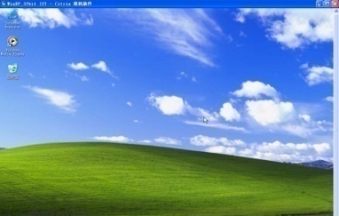
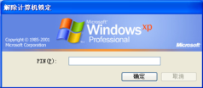
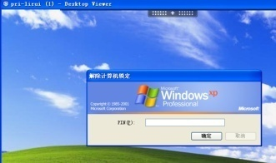

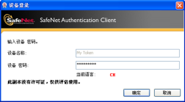
USBKEY认证特性
USB Key属于智能卡的一种，因每个USB Key都具有硬件和PIN码保护，PIN码和硬件构成了两个必要因素（“双因子认证”）。
场景一：仅需在登录终端时输入一次PIN码，后续即可单点登录WI和VM
应用约束：终端需加入AD域，Linux TC不支持该场景
桌面云用户
步骤2：登录进入终端系统后，打开云客户端可直接看到虚拟机列表，无需再次输入PIN码
步骤1：登录终端(WES TC/SC)时，输入一次智能卡PIN码
步骤3：点击某台虚拟机图标，直接登录进入VM，无需输入PIN码
场景二：登录WI和VM，需要各输入一次PIN码
优点：支持任何类型的终端（WES TC/Linux TC/SC），终端无需加入AD域
桌面云用户
步骤1：桌面云用户打开云客户端后，浏览器弹出PIN码输入框，用户输入USB Key的PIN码
步骤2：输入正确PIN码后看到虚拟机列表，点击虚拟机图标
步骤3：在VM登录窗口再次输入USB Key的PIN码
步骤4：输入正确PIN码后，登录进入VM
Notes:
USB Key与账号捆绑后，可基于USBKey进行虚拟桌面登录认证，支持单点登录。可大幅提升用户接入的安全性。

Slide 41
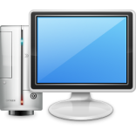



GPU硬件虚拟化特性
PC软客户端
TC
技术原理
1、虚拟化平台将一块物理显卡虚拟化出多个虚拟显卡，每个GPU虚拟机可以绑定一个vGPU，满足3D应用的图形渲染需求
2、GPU硬件虚拟化虚拟机和GPU直通虚拟机一样，可以通过NVIDIA显卡驱动直接访问GPU硬件资源，具有与PC一样的性能和兼容性
优势
1、GPU硬件虚拟化是在硬件显卡上实现的虚拟化，性能更高，具有与PC一样的性能和兼容性
2、高密度并发，降低GPU用户成本，一块K1显卡最多可以支持32中低端用户。对于中低端的3D应用及标清视频编辑需求，推荐GPU硬件虚拟化方案
HDP
GPU虚拟化
普通VM
GPU VM
GPU VM
普通VM
FusionCompute
vGPU
vGPU
…
Physical GPU
服务器
Notes:
目前只有Nvidia K1和K2显卡支持GPU硬件虚拟化；每CH221刀片或是RH2288 V2服务器支持一块K1或是K2显卡
RH2288H V2一体机不支持GPU硬件虚拟化
GPU硬件虚拟化虚拟机不支持HA

Slide 42
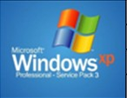
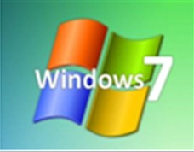


全内存桌面特性
计算资源
VM
VM
VM
方案原理说明
采用内存去重压缩和复用技术，将桌面虚拟机的系统盘全部放到内存中，使得桌面虚拟机的磁盘读写操作，转化为内存操作，大幅提升用户的使用体验，超越本地物理机
支持链接克隆类型/场景的虚拟机，不提供系统盘上个性化数据能力；非常适用于公用上网机(网吧)、电教室、学校上机室、电子阅览室等无状态桌面场景
内
存
资
源
差分盘
差分盘
差分盘
系统母盘(压缩去重)
Hypervisor
NAS或SAN
用户盘
用户盘
系统母盘(共用只读)
存储资源
Notes:
全内存极速桌面除了具链接克隆桌面的优势，还有极高的读写性能。启动，重启虚拟机都非常快
管理员支持统一虚拟机模板部署、统一完成模板更新和还原
全内存桌面云创建速度快；支持快速批量创建和发放虚拟机

Slide 43

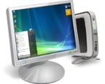



TC客户端自主容灾特性
瘦客户端
容灾原理说明
瘦客户端通过容灾Agent模块对生产局点和容灾局点状态进行检测，当生产站点故障时，TC客户端自动选择状态正常的备份容灾站点接入
该方案不需要GSLB设备
容灾Agent
接入网络
主AD
备AD
VM1
VM2
VM…
VM1
VM2
VM…
FusionSphere
FusionSphere
生产局
容灾局
Notes:
仅适用于不需要用户数据备份、只需要业务容灾的场景，如营业厅、客服等
如果需要对虚拟机的数据盘数据进行备份，需要再增加NAS设备，通过NAS设备的远程复制功能，实现虚拟机数据盘数据备份

Slide 44













DaaS桌面运营出租特性
桌面即服务，三种模式灵活构建
私有云托管(hosting)模式
混合云模式
公有云服务模式
开放的公有云架构
开放接口，与第三方平台集成
灵活体验，高效管理
    多种终端灵活接入
自助服务，集中代维，灵活可选
高效的运营对接能力，
    支持和服务商的运营平台对接
    提供桌面DaaS服务平台，提供桌面自助服务Demo，允许客户二次开发，降低客户提供桌面自助服务开发难度
企业
家庭
企业物理PC
云桌面
移动终端
融合终端
云桌面
个人物理PC
企业租户1
…
企业租户n
企业管理员
Internet
SP运营平台
私有云托管
VM1
VM2
VM3
运营商管理员
FusionAccess
公有云服务
Notes:
DaaS：Desktop As a Service，提供高效的桌面出租服务

Slide 45
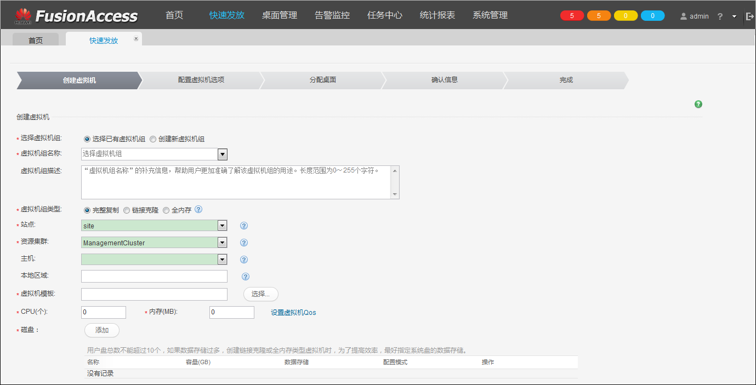
虚拟桌面快速发放
虚拟机的创建与发放通过统一流程一次完成，支持多种类型的虚拟机创建、多种类型的虚拟机分配方式。
Notes:
虚拟桌面的快速发放过程包含虚拟机的创建、虚拟机的分配（绑定）。
支持多种虚拟机类型的创建，包括完全复制虚拟机、链接克隆虚拟机。
创建过程中对虚拟机的规格、网络、磁盘以及命名规则等进行选择和设置。
虚拟机分配支持一对一分配与池分配，支持用户的导入。

Slide 46
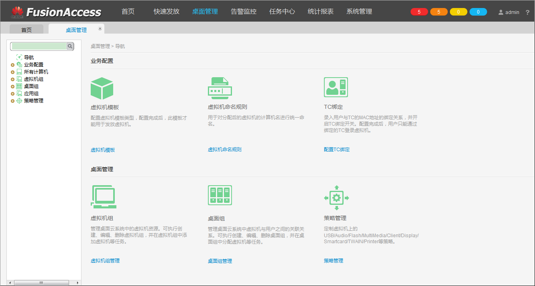
虚拟桌面管理
支持虚拟桌面按虚拟机组或者桌面组进行管理。通过选定虚拟机，支持对虚拟机批量进行启动、重启等操作。在“高级功能”下拉列表还可以对虚拟机进行一键式还原、安全删除等操作。
Notes:
虚拟机组：每个虚拟机都会属于一个虚拟机组，虚拟机组包含虚拟机组名称、虚拟机组类型（完整复制、链接克隆）、虚拟机组描述等信息。
桌面组，每个虚拟机都要属于一个桌面组。桌面组包含桌面组名称、桌面组类型（专有桌面、静态池桌面）、桌面组描述等信息。

Slide 47
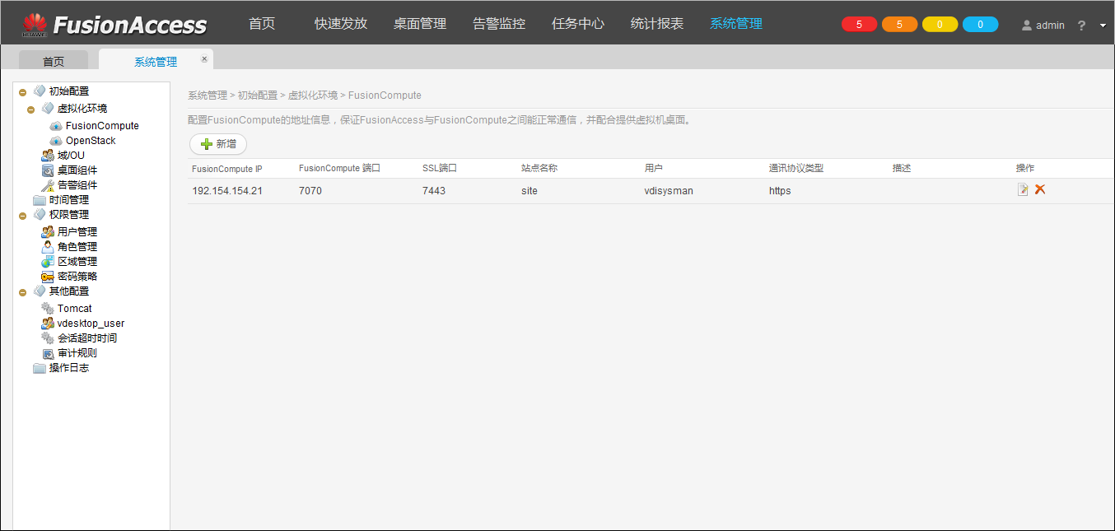
虚拟桌面系统管理
虚拟桌面系统管理主要功能包含系统的初始配置、权限管理以及其它配置等功能。其中初始配置包括对虚拟化平台和桌面组件的配置；权限管理包括FusionAccess管理系统的用户与密码策略管理；其它配置包括管理系统的Tomcat配置以及超时设置等。
Notes:
FusionAccess管理系统的其它功能：
任务中心：一次任务即对系统的一次操作。所有的任务在任务中心被记录管理。支持任务的定时操作管理。
统计报表：资源统计包括虚拟机信息、用户使用信息两部分内容。虚拟机信息统计了虚拟机的性能数据以及在HDC上注册异常的信息统计。用户使用情况统计了当前用户对虚拟机的使用情况。例如当前的在线人数、用户使用时间、用户的登录信息等。
操作日志：管理员对系统操作的记录管理。

Slide 48

总结
FusionAccess产品架构及部件功能
FusionAccess基本业务流程
FusionAccess基本功能特性

Slide 49

思考题
FusionAccess包括哪些部件？功能是什么？
FusionAccess有哪些特点？
FusionAccess的主要功能有哪些？

Slide 50
习题
判断题
  FusionAccess是华为云计算的虚拟桌面控制系统，主要用于虚拟桌面的创建和发放。 （ )
多选题
  FusionAccess的主要部件有哪些？ ( )
  A.AD、DHCP和DNS
  B.LB和AG
  C.HDC
  D.WI和ITA
Notes:
习题答案：
判断题：1.T
多选题：1.ABCD

Slide 51
缩略语
SSL: Secure Socket Layer, 安全套接字层。
VDI: Virtual Desktop Infrastructure, 虚拟桌面云。
TC: Thin Client, 瘦终端。
AD: Activity Directory, 活动目录。
DHCP: Dynamic Host Configuration Protocol, 动态主机配置协议。
DNS: Domain Name System, 域名系统。
DB: Database, 数据库。
SC: Soft Client, 软终端。

